Slide 1
Разработка аппаратно-программного комплекса для контроля содержания ядерно-опасных делящихся нуклидов в упаковках негомогенных радиоактивных отходов
XVI Международное совещание имени В.Н. Даниленко
«Проблемы прикладной спектрометрии и радиометрии»
16 – 18 октября 2023 г.
Батяева Мария Владимировна, к.ф.-м.н.,
Начальник отдела измерений, учета и контроля РВ и РАО АО «ВНИИНМ»

Slide 2
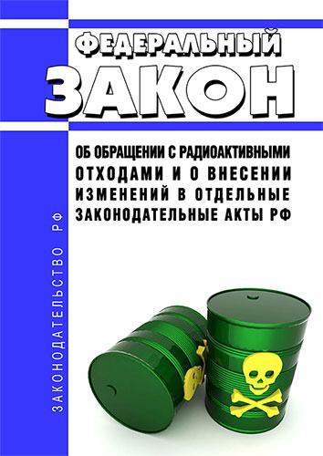
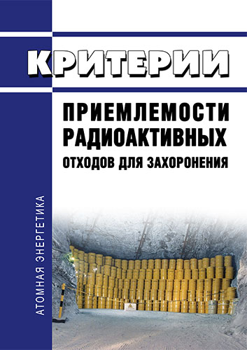
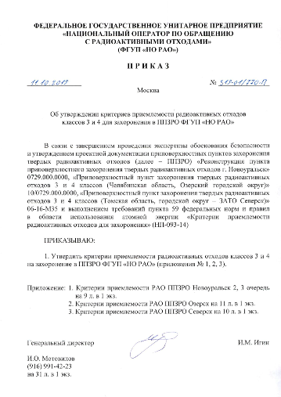
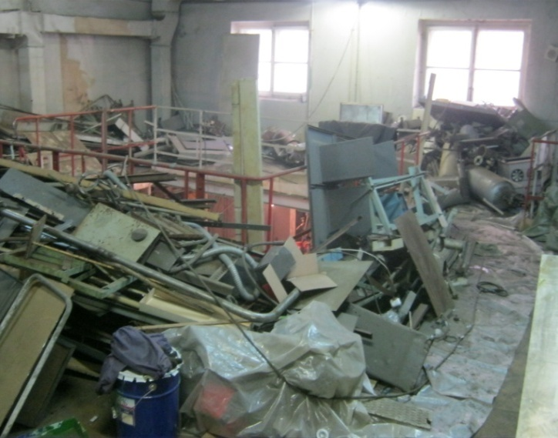
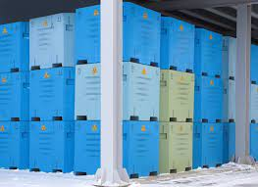
Контроль содержания ЯОДН в упаковках РАО
Обеспечение ядерной безопасности захоронения РАО
При передаче упаковок РАО на захоронение необходимо подтверждать их соответствие установленным критериям, в том числе по содержанию ядерно-опасных делящихся нуклидов (ЯОДН - ²³⁵U, ²³⁹Pu)
Например, критерий для ППЗРО г. Новоуральска – 2,4・10⁻⁵ г/см³ (НЗК, 3 класс)
п. 65 НП-093-14: Соответствие РАО критериям приемлемости для захоронения подтверждается экспериментальными (инструментальными) и (или) расчетными методами при условии, что они основаны на результатах предварительных прямых и (или) косвенных измерений значений контролируемых параметров технологического процесса.
Большое число уже накопленных упаковок РАО (в т.ч. контейнеров типа НЗК)
РАО, образующиеся при ВЭ ЯРОО
Вскрытие упаковки без последующей перетарки невозможно
Неполная информация в паспортах на упаковки
Неизвестно распределение материала внутри упаковки
Значительная неоднородность материала
Непостоянство радионуклидного состава

Slide 3
Почему недостаточно гамма-спектрометрии?
Низкая интенсивность гамма-излучения
²³⁵U: E_{γ} = 185,7 кэВ, I_{γ}=43γ/c/мг
²³⁹Pu: E_{γ} = 413,7 кэВ, I_{γ}=34γ/c/мг
Гамма-спектры от упаковки РАО с различным содержанием ¹³⁷Cs
Ослабление гамма-излучения биологической защитой контейнера
Высокие значения минимальной измеряемой массы ЯОДН
²³⁵U
Влияние фона гамма-излучения от других радионуклидов (например, от ¹³⁷Cs)
Ошибки гамма-спектрометрических измерений при неравномерном распределении ЯОДН внутри контейнера НЗК
Самопоглощение гамма-излучения материалом РАО
При неверном учете неоднородности РАО внутри упаковки ошибки измерений содержания ЯОДН могут достигать сотен процентов

Slide 4
Активный нейтронный метод для измерения содержания ЯОДН
Схема обнаружения ЯОДН активным нейтронным методом
(метод дифференциального затухания)
Временная зависимость отклика детектора нейтронов между импульсами ИНГ
Ф(t)=Aе(-αt)+Ве(-βt)+Ф₀
~exp(-αt) – нейтроны источника и нейтроны деления ЯОДН быстрыми нейтронами
log[Ф(t)]
²³⁵U(n,f)
³He
~exp(-βt) – нейтроны деления ЯОДН тепловыми нейтронами
N_{sf} + N_{αn}
Импульсный источник нейтронов
Замедлитель объекта
Детектор нейтронов,
Регистрация быстрых нейтронов деления
N_{delay}
200
2000
t, мкс
Импульсный нейтронный генератор (ИНГ), производитель ФГУП «ВНИИА»
Материал РАО и стенка контейнера
Область регистрации быстрых нейтронов деления ЯОДН в измеряемом объекте
Расчет массы ЯОДН
в измеряемом объекте

Slide 5
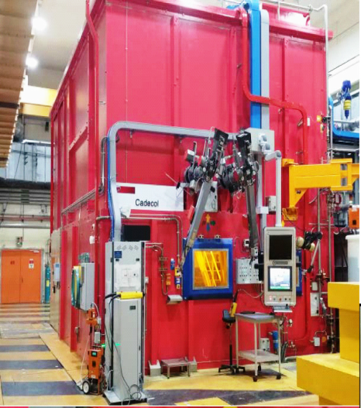
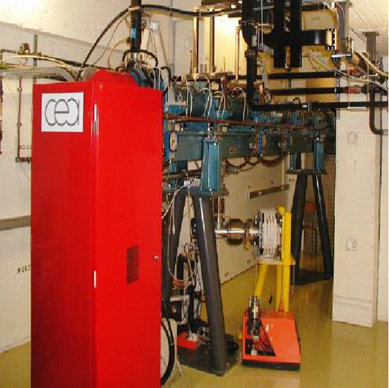
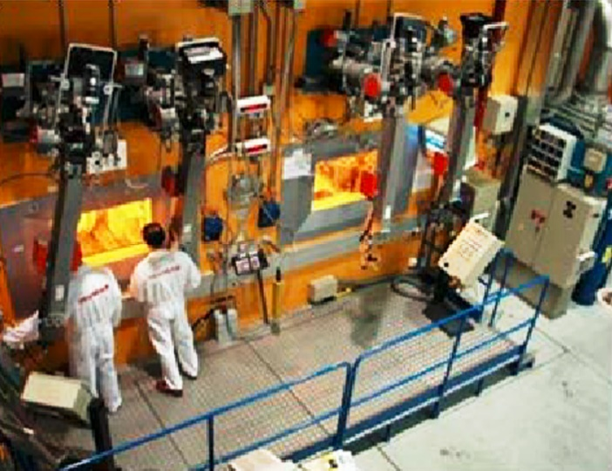
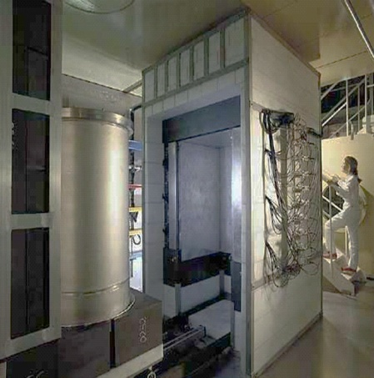
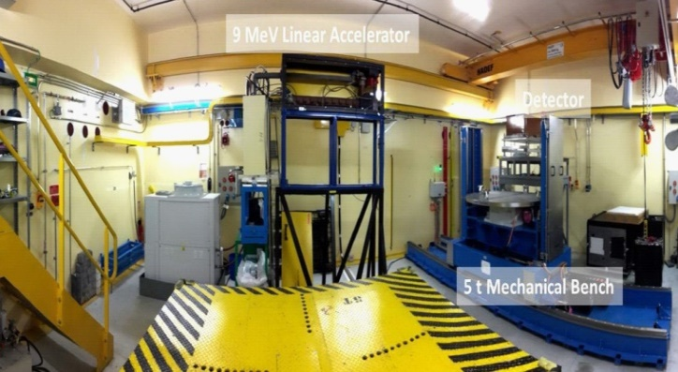
Мировой опыт:
Комплекс CHICADE в CEA (Кадараш, Франция)
Горячая камера для резки контейнеров с РАО
Установка для определения содержания ЯОДН с помощью фотонейтронов
Горячая камера для выбуривания образцов РАО
Pérot B., Jallu F., Passard Ch., Gueton O., Allinei P-G., Loubet L., Estre N., Simon E., Carasco C., Roure Ch., Boucher L., Lamotte H., Comte J., Bertaux M., Lyoussi A., Fichet P., and Carrel F. The characterization of radioactive waste: a critical review of techniques implemented or under development at CEA, France. EPJ Nuclear Sci. Technol. 4, 3 (2018)
Установка с линейным ускорителем для «просвечивания» упаковок РАО
Установка для определения содержания ЯОДМ с помощью нейтронов от НГ

Slide 6
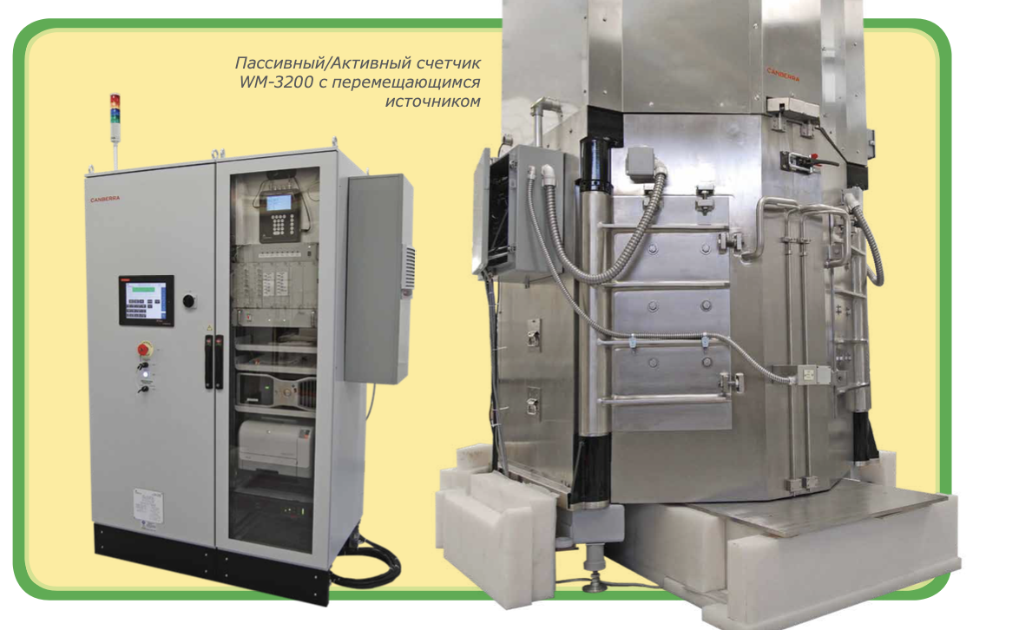
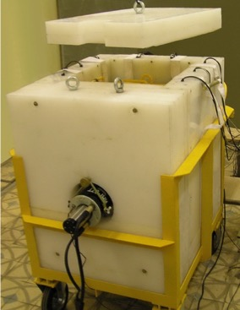
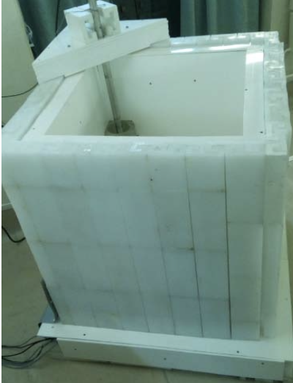
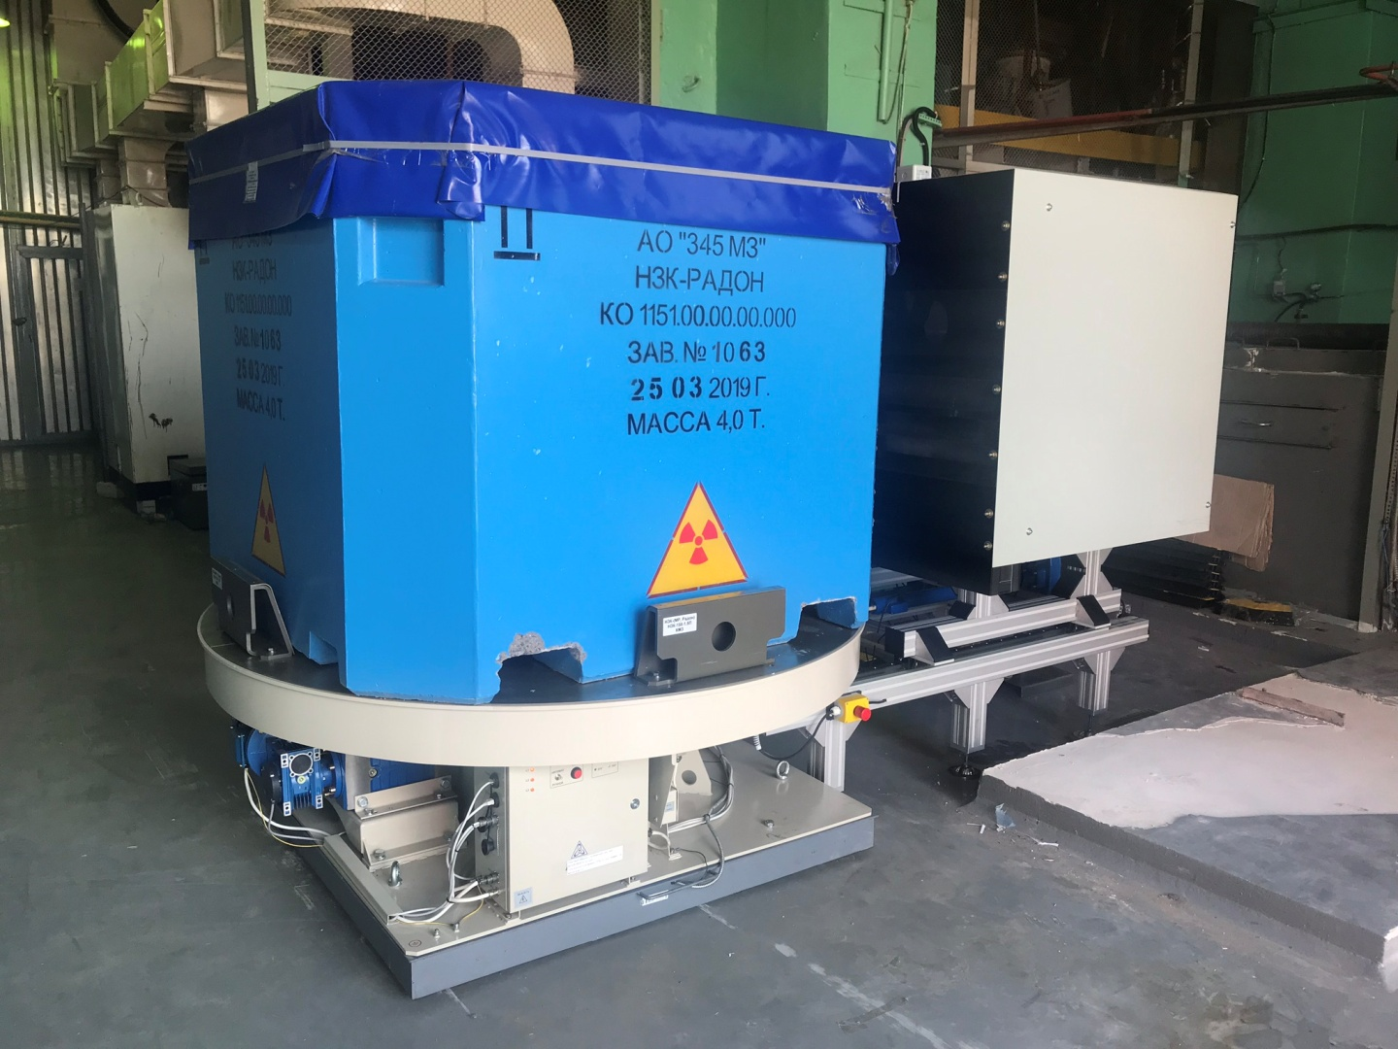
Существующие разработки аппаратуры контроля содержания ЯОДН в РАО на основе активного нейтронного метода
CANBERRA (США) | ФГУП «ВНИИА» | АО «ГНЦ РФ-ФЭИ» | ФГУП «ВНИИА»
Серийное производство | 2014 | 2019 | 2019
0,2 м³ | 0,07 – 0,1 м³ | 0,2 м³ | 1,5 - 3,1 м³
Картон, Fe | ПЭ, Fe, С | Графит, бумага, SiO₂ | Бетон
МДМ ²³⁵U (г/м3)
0,56 - 2,1 | 0,015 | 0,25 | 0,16
Импортное оборудование Изотопный источник ²⁵²Cf требует регулярной замены Только гомогенные РАО Не пригоден для контроля контейнеров большого объема | Не пригоден для контроля контейнеров большого объема Не имеет метрологического обеспечения | Не пригоден для контроля контейнеров большого объема Не испытан на реальных РАО Только гомогенные РАО | Только гомогенные РАО Не имеет метрологического обеспечения

Slide 7
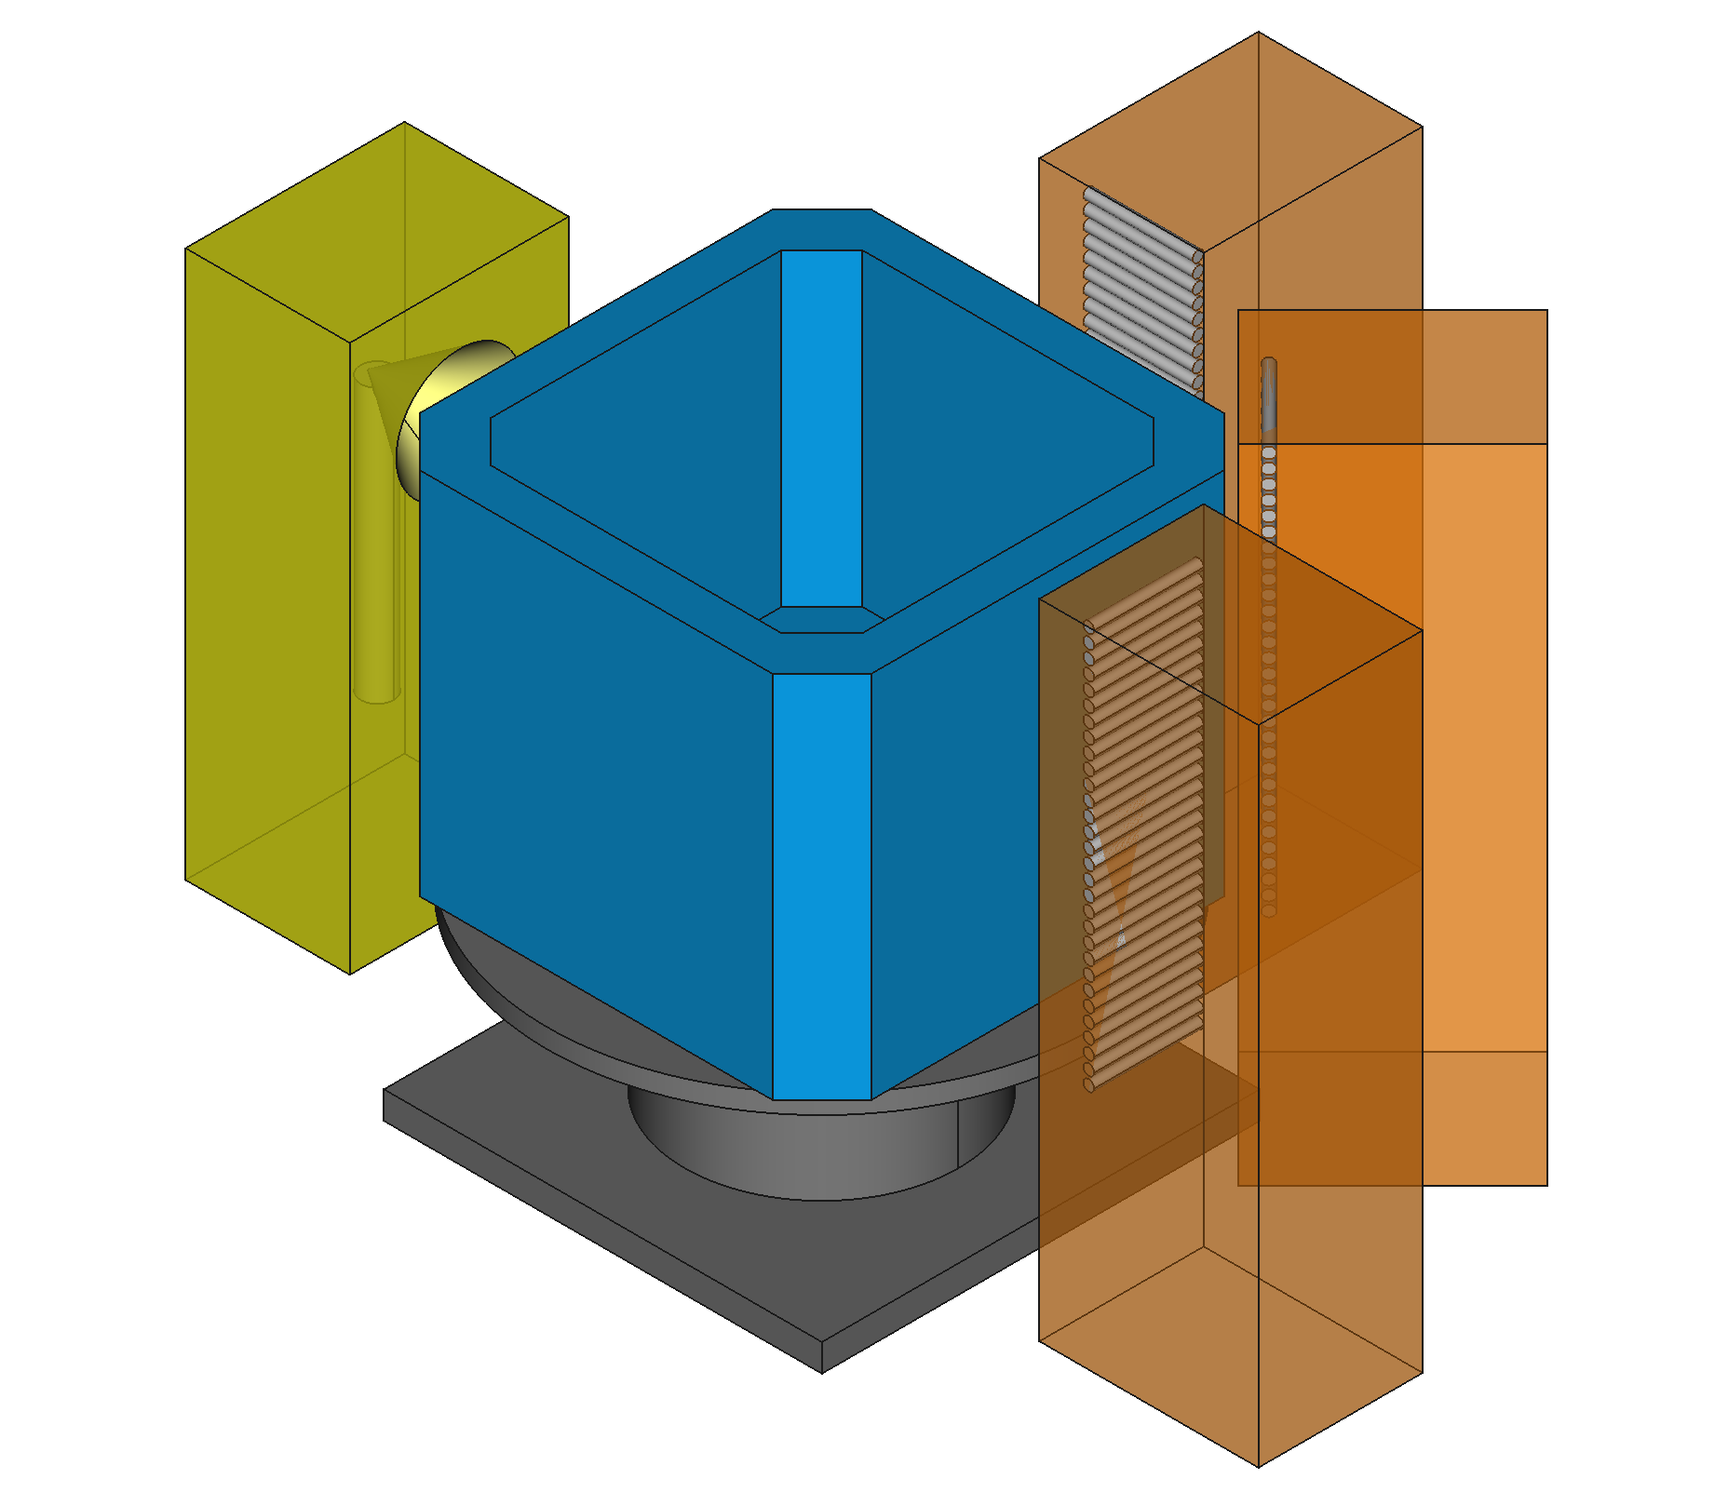
Программно-аппаратный комплекс для контроля содержания ЯОДН в упаковках негомогенных РАО
Модули детекторов нейтронов
Концепция – модульное исполнение, непрерывное вращение упаковки РАО
Эскиз
Модуль ИНГ
Контейнер с РАО типа НЗК
Модуль ИНГ
Первичные быстрые n
Модуль БД потока нейтронов
²³⁵U(n,f)
Упаковка РАО типа НЗК
Тепловые n
Вторичные быстрые n
Поворотная платформа
Модуль БД
потока нейтронов
Модуль БД потока нейтронов
Определение оптимального количества модулей детекторов нейтронов
Скорости счета нейтронов в зависимости от угла поворота контейнера
Учет неравномерного распределения матрицы и ЯОДН
Расчет содержания ЯОДН в контейнере

Slide 8
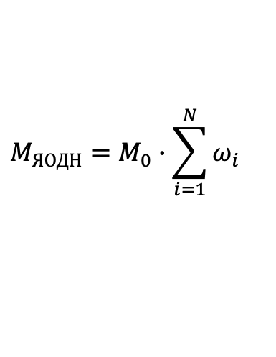
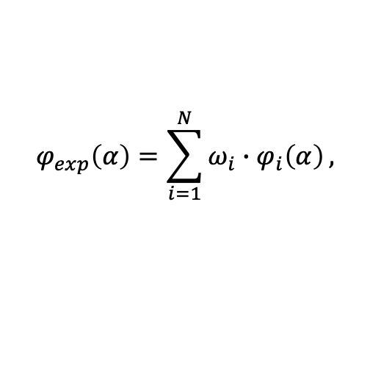
Угловые спектры скоростей счета нейтронов
Угловые зависимости чувствительности на 10 г ЯОДН, размещенного в различных ячейках контейнера НЗК с цементной матрицей, при использовании трех модулей детекторов нейтронов
Угловая зависимость откликов детекторов нейтронов от упаковки РАО описывается как система линейных уравнений откликов от N ячеек
$$φ_{exp}\left(α\right)=\sum_{i=1}^{N}{ω_{i}∙φ_{i}\left(α\right)},$$
$$M_{ЯОДН}=M_{0}∙\sum_{i=1}^{N}{ω_{i}}$$

Slide 9
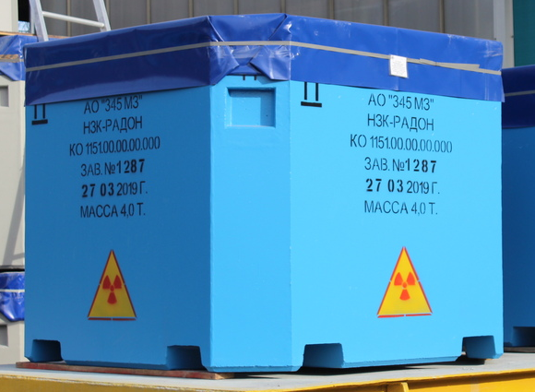
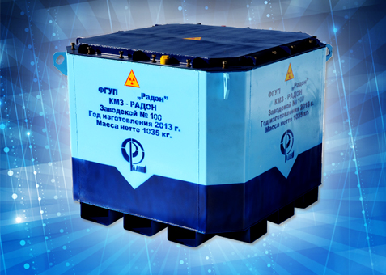
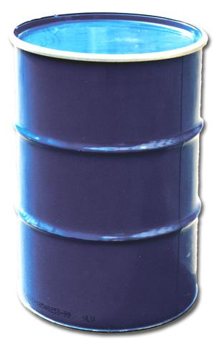
Образцы-имитаторы упаковок РАО для метрологической аттестации измерений содержания ЯОДН
Аттестованные объекты содержания ЯОДН в упаковках РАО
Железобетонный контейнер типа НЗК-РАДОН,
объем 1,5 м³
Металлический контейнер типа КМЗ,
объем 3,1 м³
На основе ГСО массовой доли ²³⁵U
Содержание ЯОДН от 0,05 до 50 г
Три типа матрицы: органические соединения, цементный компаунд, металл
Конструкция воспроизводит равномерное и неравномерное распределение ЯОДН и матрицы по объему контейнера
Бочка объемом 0,2 м³

Slide 10
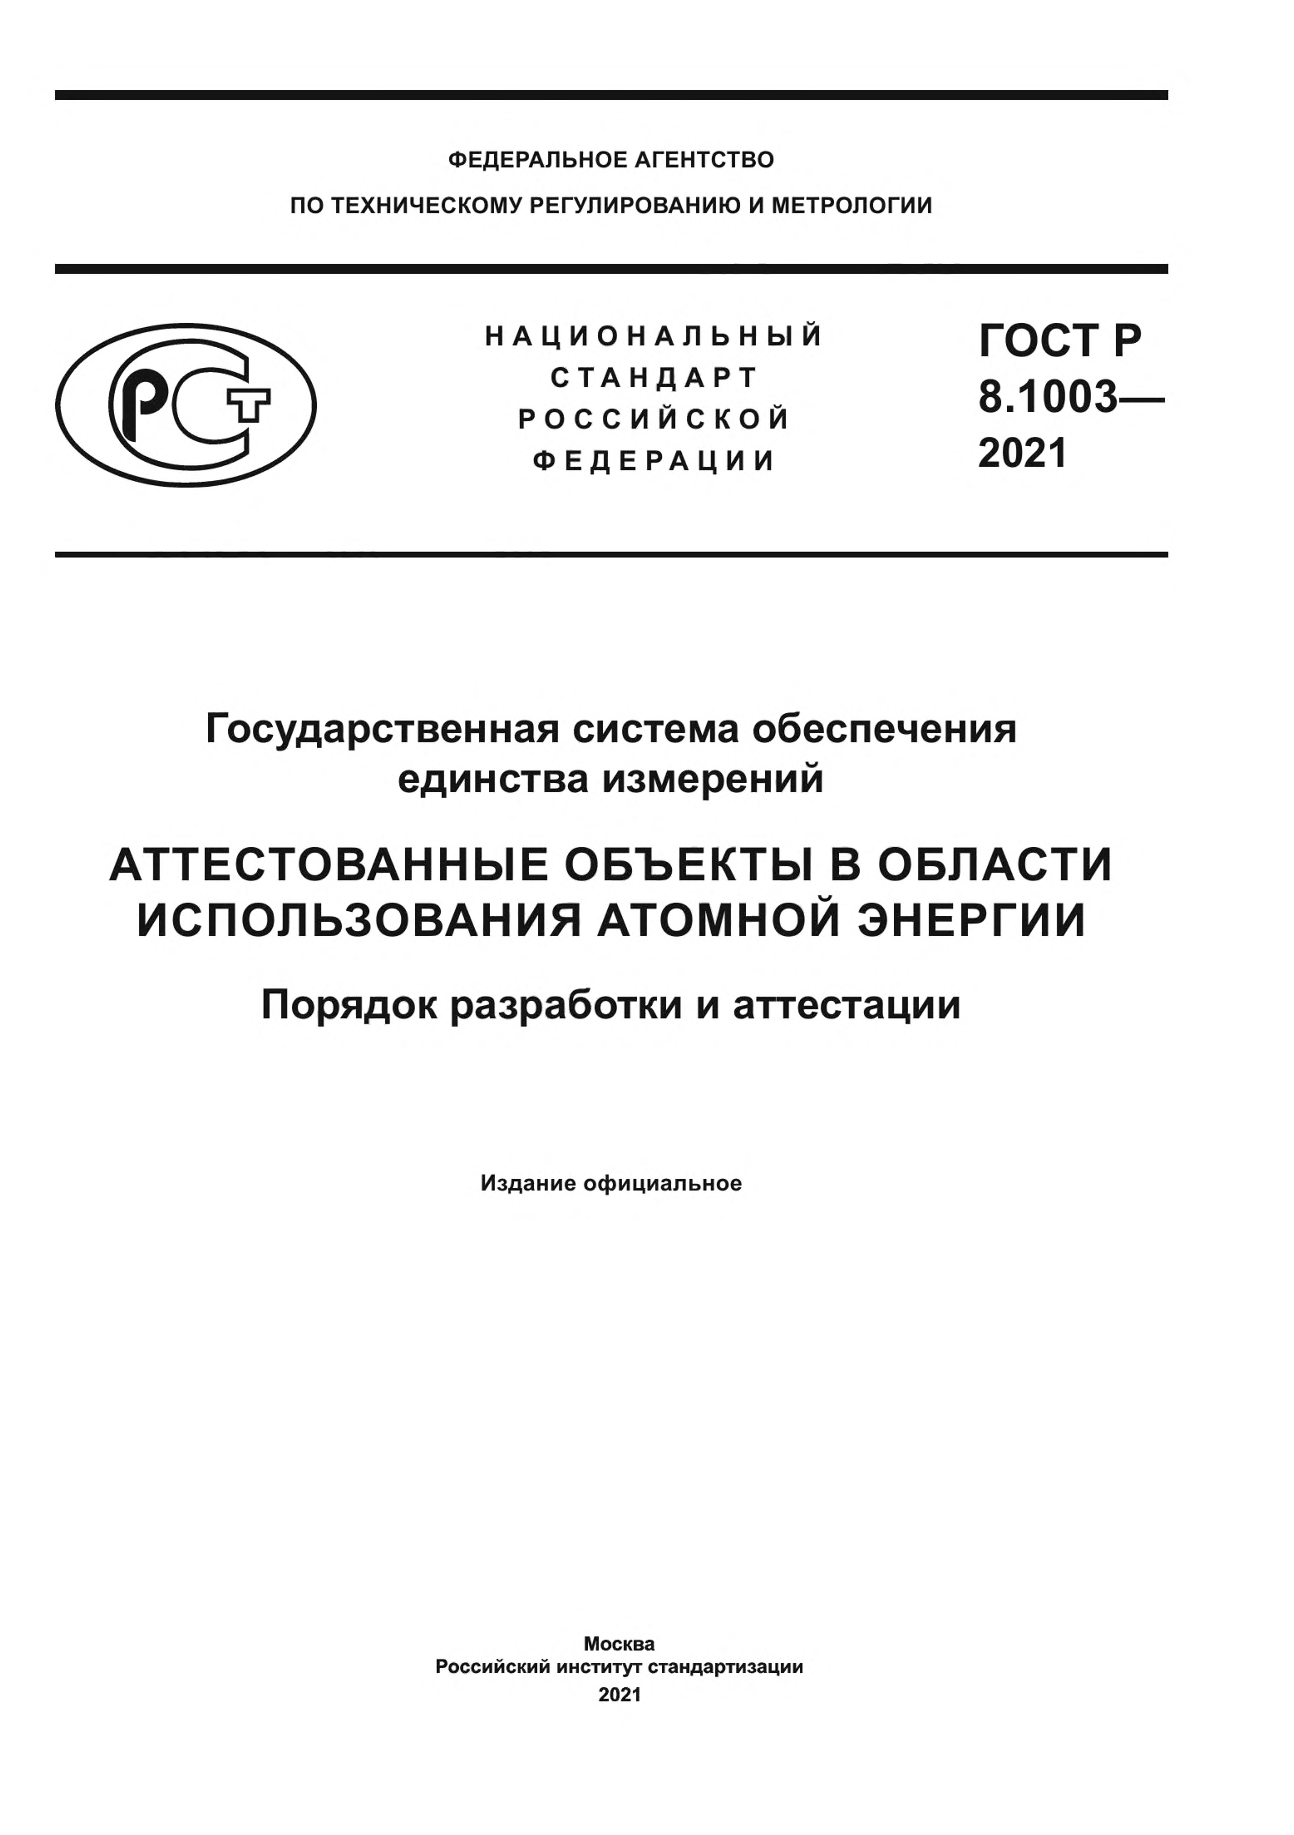

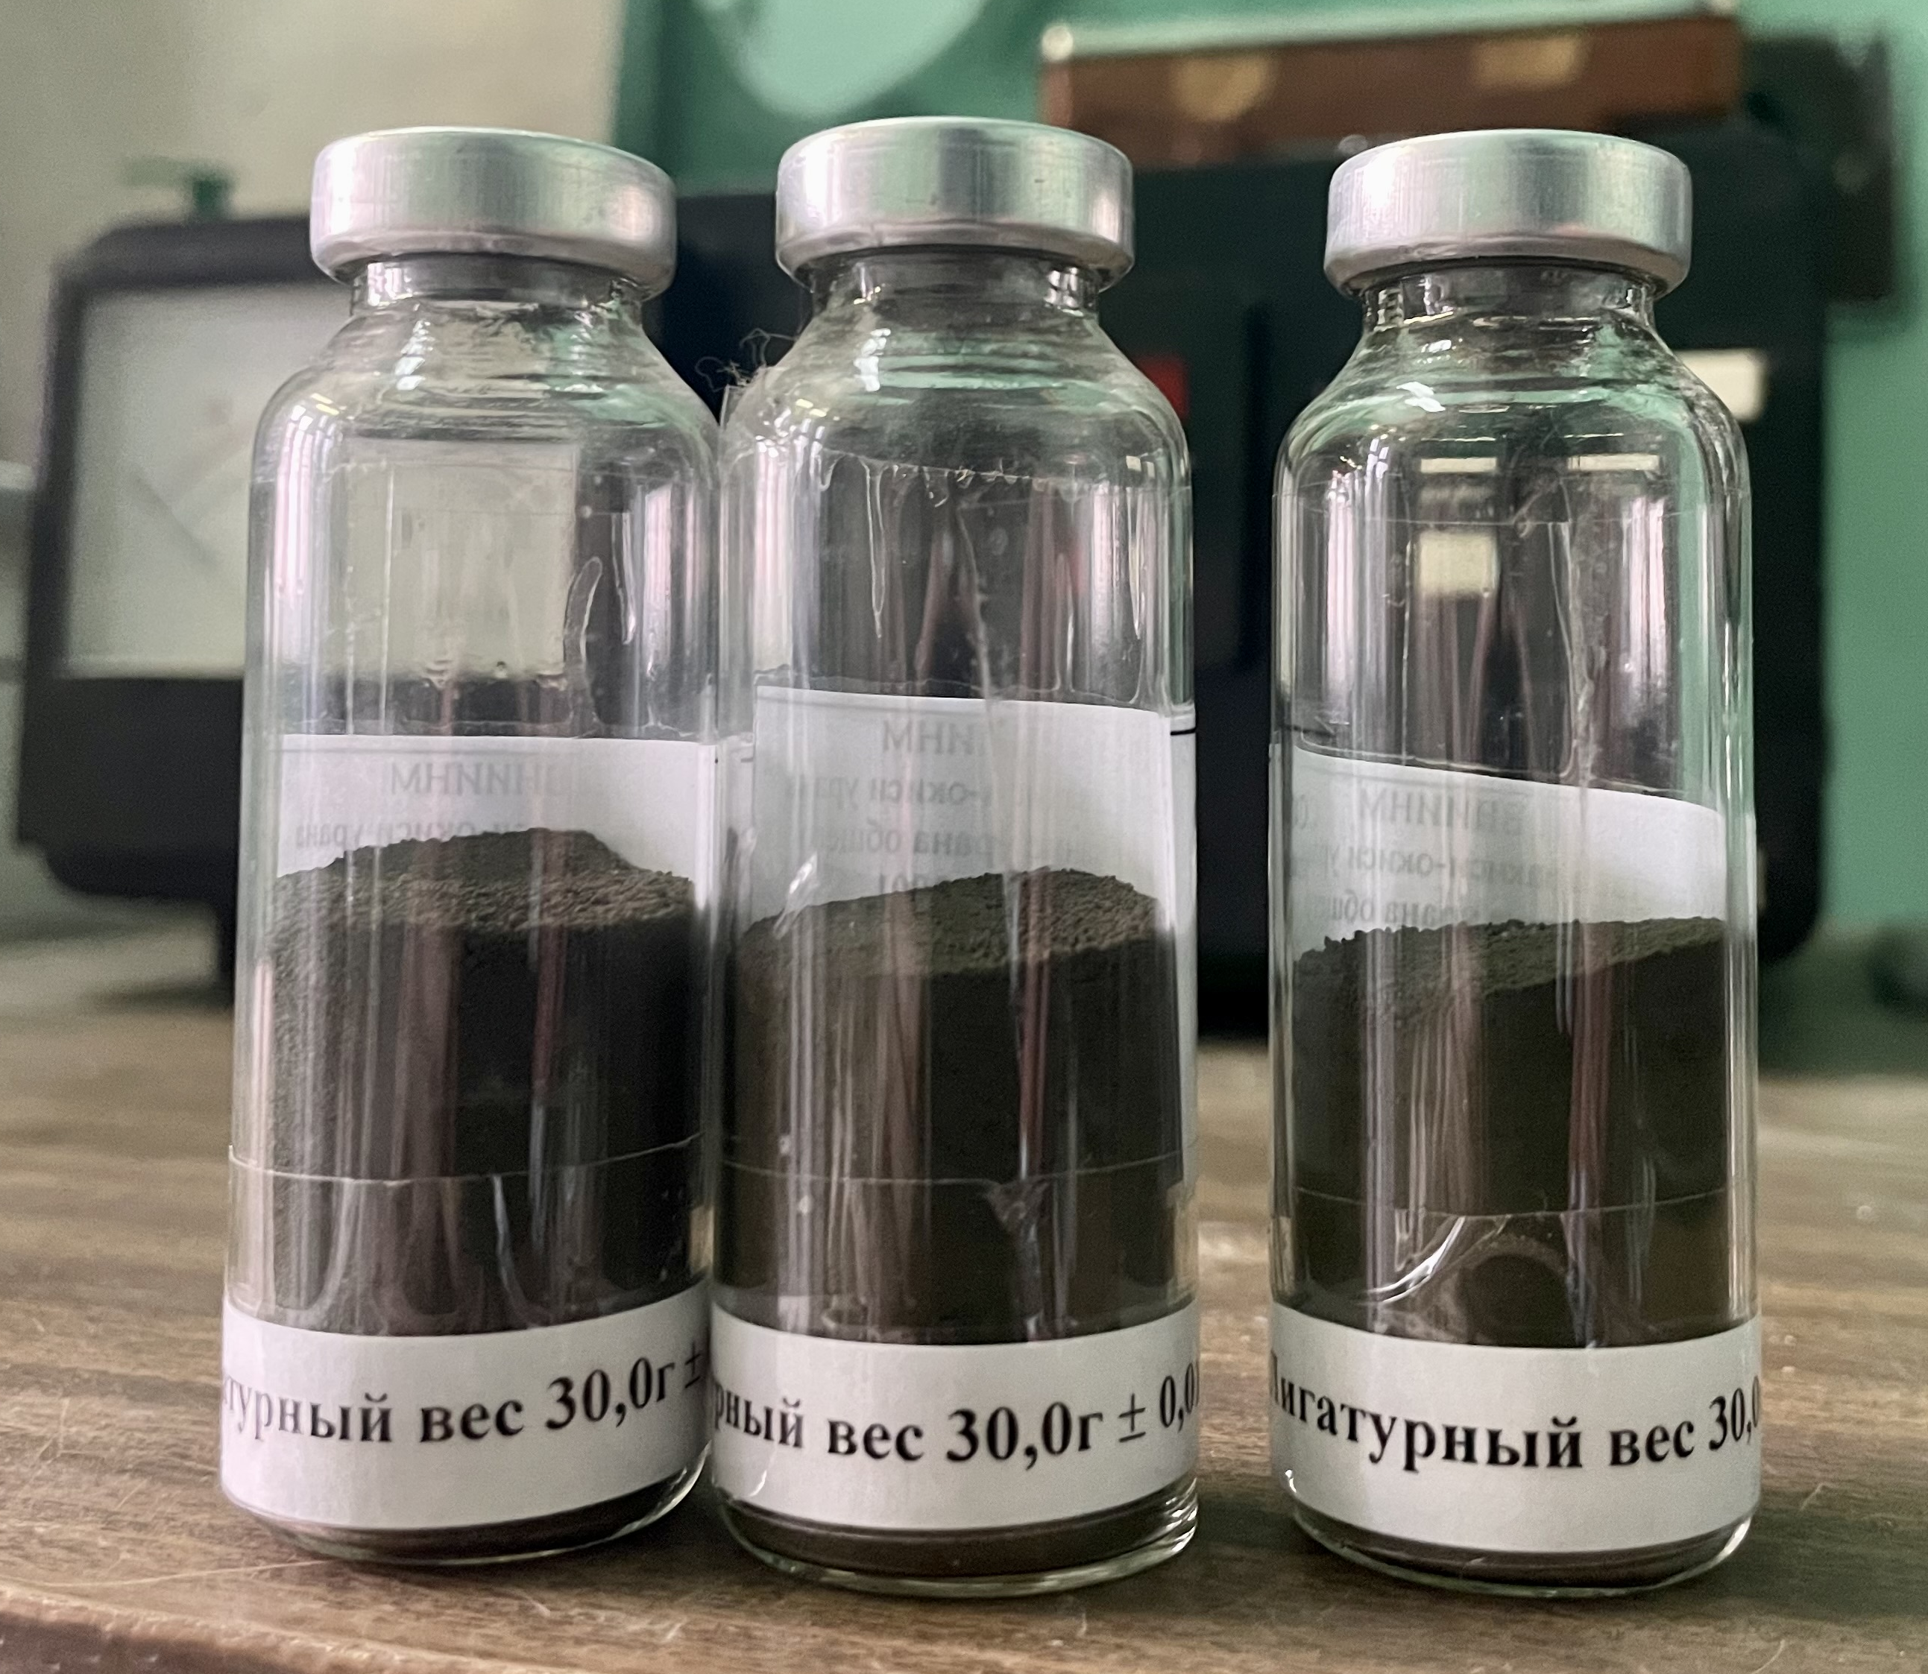
Конструкция образцов-имитаторов содержания ЯОДН в упаковках РАО
Матричные материалы - в виде отдельных блоков с возможностью имитации неравномерного заполнения.
ЯОДН имитируется капсулами с ГСО
Капсулы с ЯОДН размещаются в 49 каналах с возможностью имитации неравномерного размещения
1340
1000
1650
200
Имитатор ЯОДН – стандартный образец утвержденного типа ГСО 11648-2020
Аттестуемая характеристика | Обозначение единицы величины | Аттестованное значение СО | Границы абсолютной погрешности аттестованного значения СО, Р=0,95
Массовая доля урана | % | 84,61 | 0,05
Условная массовая доля изотопа ²³⁵U (массовая доля ²³⁵U к урану общему) | % | 2,482 | 0,023
1650
1360

Slide 11
Следующие этапы разработки программно- аппаратного комплекса
2024 | Аттестация образцов-имитаторов упаковок РАО в качестве аттестованных объектов по ГОСТ Р 8.1003-2021 Изготовление и испытание лабораторной установки для измерений содержания ЯОДН с использованием образцов-имитаторов упаковок РАО малого объема (бочки 0,2 м³)
2025 | Изготовление экспериментальной установки в реальном масштабе Утверждение типа СИ Проведение испытаний экспериментальной установки с использованием образцов-имитаторов упаковок РАО большого объема (НЗК-РАДОН и КМЗ) с моделированием неоднородности матрицы и ЯОДН Проведение испытаний экспериментальной установки на реальных упаковках РАО на промплощадке АО «ВНИИНМ» Оценка метрологических характеристик метода измерений содержания ЯОДН в упаковках РАО Разработка и аттестация методики измерений
2026 | Внедрение разработанного программно-аппаратного комплекса на промплощадке АО «СХК»

Slide 12
Целевые характеристики программно-аппаратного комплекса
Типы контролируемых упаковок РАО | контейнеры типа КМЗ, НЗК, ЖЗК, ЖБУ, КРАД-1,36, бочки по ГОСТ 13950-91 объемом 0,1 и 0,2 м³
Длительность измерения одной упаковки РАО | не более 30 мин
МДМ ЯОДН в упаковке РАО | не более 0,05 г для упаковки типа бочка не более 0,5 г для контейнеров большого объема
Нижний предел измерений содержания ЯОДН в упаковке РАО | не более 1 г для упаковки типа бочка не более 10 г для контейнеров большого объема
Статистическая погрешность измерений содержания ЯОДН | не более 30%
Дополнительная погрешность измерений, обусловленная неоднородностью содержания материала РАО и ЯОДН в упаковке | не более 60%
Условия окружающей среды: температура окружающего воздуха влажность окружающего воздуха | от плюс 10 до плюс 30ºС до 70% при температуре плюс 25ºС
Электропитание от источника переменного тока | частота 50±2,5 Гц напряжением (230±14 и 380±14) В
Управление | дистанционно с расстояния не менее 15 м

Slide 13
Спасибо
за внимание!
Батяева Мария Владимировна, к.ф.-м.н.
Начальник отдела измерений, учета и контроля РВ и РАО
АО «ВНИИНМ»
Тел.: +7 (499) 190 89 99, доб. 8716
Моб. тел.: +7 (916) 423 82 26
E-mail: MVBatyaeva@bochvar.ru, mar4a1@rambler.ru
www.bochvar.ru
16.10.2023

